Slide 1
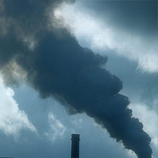
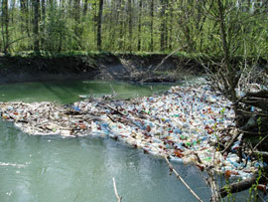
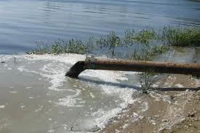
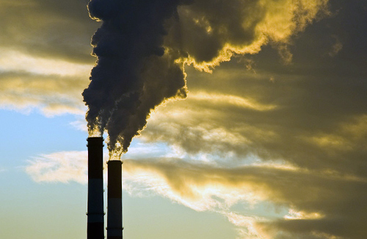
.Забруднення навколишнього. .середовища.
Унаслідок господарської діяльності людини у природному середовищі нагромаджуються не властиві йому речовини. Серед них тверді відходи (сміття) та хімічні сполуки, які призводять до забруднення довкілля. Забрудненою може бути невелика територія, зазвичай навколо промислового підприємства або населеного пункту. Якщо ж забруднення охоплює всю планету і виявляється у будь-якій точці Землі навіть на значній відстані від джерела забруднення, то говорять про глобальне забруднення.

Slide 2
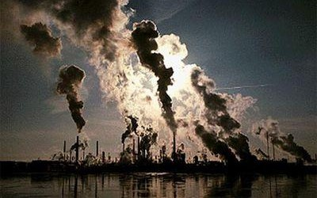
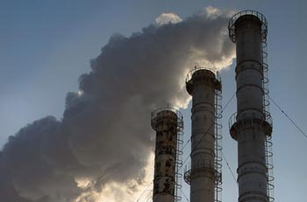
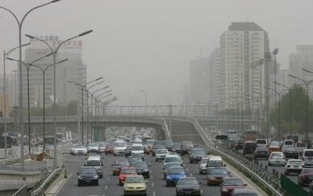
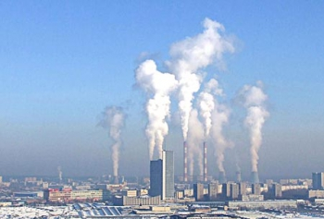
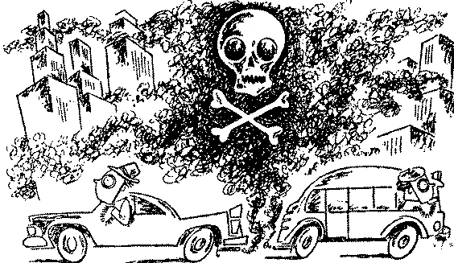
ПРОБЛЕМА ЗАБРУДНЕННЯ ПОВІТРЯ.
Основними джерелами забруднення повітря є промислові підприємства (заводи, фабрики, теплові електростанції) і транспорт. Спалюючи паливо або виробляючи продукцію, вони викидають в атмосферу пил, сажу, різні хімічні сполуки. Забруднене повітря стає загрозою для всього живого. Воно подразнює очі, ніс та горло людини, викликає отруєння, вбиває рослини. Забруднене повітря охоплює великі райони і безперешкодно надходить у різні країни, залежно від напрямку вітрів. Наслідками забруднення атмосферного повітря стали такі глобальні проблеми, як потепління клімату, випадання кислотних дощів і утворення озонових дір.

Slide 3
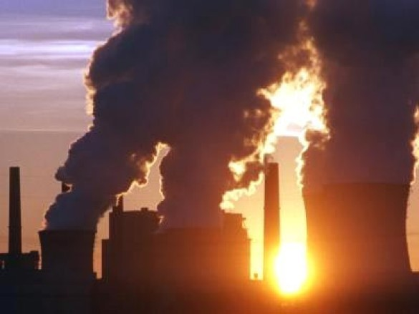
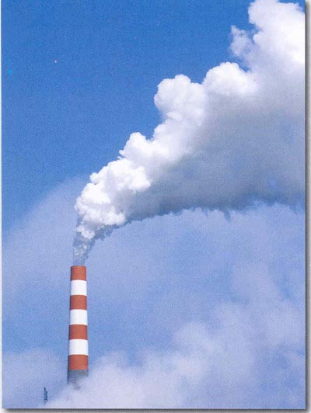
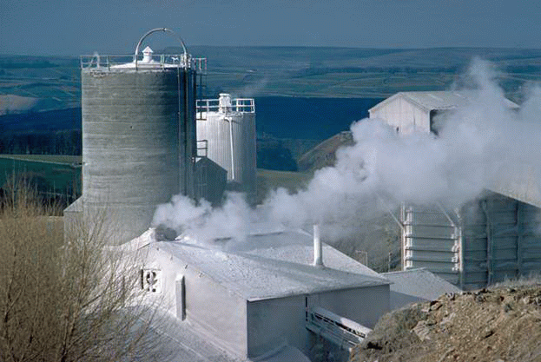
У забрудненому повітрі з’явився новий вид атмосферних опадів – кислотні дощі. Вони виникають внаслідок сполучення з атмосферною вологою хімічних речовин, що викидаються з труб заводів і ТЕС. Кислотні дощі спричиняють захворювання людей, всихання лісів, отруєння води озер і ставків, унаслідок чого в них гине риба. З цієї причини, наприклад, за останні 50 років зникла форель з численних озер Норвегії і Швеції.
Гази, що потрапляють у повітря, руйнують озоновий шар стратосфери. В результаті виникають озонові діри. Найбільша з них виявлена над Антарктидою. Зменшення концентрації озону призводить до збільшення кількості згубного для всього живого ультрафіолетового випромінювання, яке надходить на Землю.
Щоб запобігти забрудненню повітря і екологічним проблемам, що з цим пов’язані, необхідно встановлювати очисні споруди на промислових підприємствах, які б зменшили викиди хімічних речовин.

Slide 4
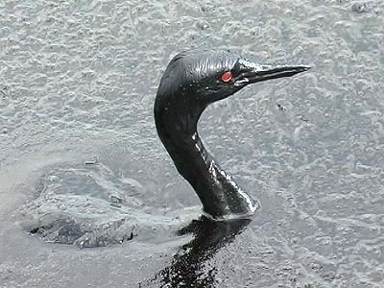
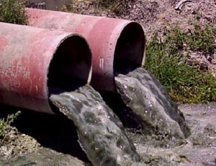

ПРОБЛЕМА ЗАБРУДНЕННЯ ВОДИ
Основними джерелами забруднення води є промислові підприємства, які скидають у річки і водойми неочищені стоки. Вода забруднюється також змитими з полів мінеральними добривами та отрутохімікатами. До них додаються побутові стоки. Забруднена вода стає непридатною для пиття, купання та поливу рослин. “Стічними канавами” Європи називають річки Рейн і Дунай. До них можна віднести й наш Дніпро.
Забруднену воду річки несуть у моря й океани. Там додається ще й забруднення нафтою внаслідок аварій трубопроводів і танкерів, що її транспортують. Нафта утворює на поверхні води нафтову плівку, яка перешкоджає надходженню кисню, а тому небезпечна для всього живого. Нині значна частина поверхні Світового океану вкрита нафтовими плямами і перетворена на безжиттєву пустелю. Сильно забруднені Північнеі Балтійське моря, Мексиканська і Перська затоки.
Основними заходами боротьби із забрудненням води є очищення стоків, що надходять у водойми. Велике значення має запровадження сучасних безстічних технологій у промисловому виробництві.

Slide 5
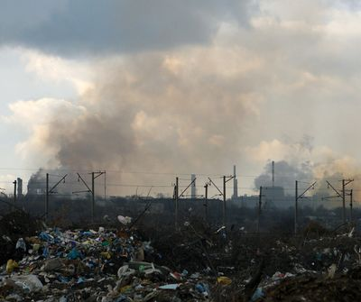
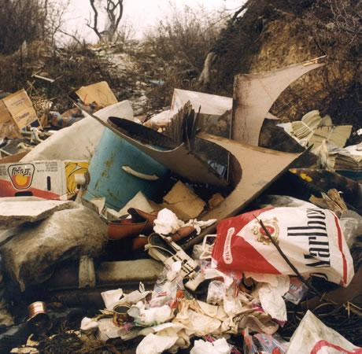
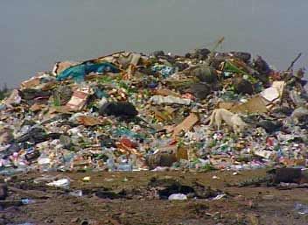
ПРОБЛЕМА ЗАБРУДНЕННЯ ҐРУНТІВ.
Практично всі забруднюючі речовини, що спочатку потрапили в повітря, згодом опиняються у ґрунтах. Крім того, ґрунти забруднюються і при надмірному внесенні в них отрутохімікатів та мінеральних добрив. Самоочищення землі відбувається дуже повільно, тому отруйні хімічні речовини нагромаджуються там. Їх поглинають рослини, вживання яких викликає захворювання людей і тварин. Щоб запобігти забрудненню ґрунтів, мінеральні добрива потрібно вносити дуже обережно, у науково обґрунтованій кількості.

Slide 6
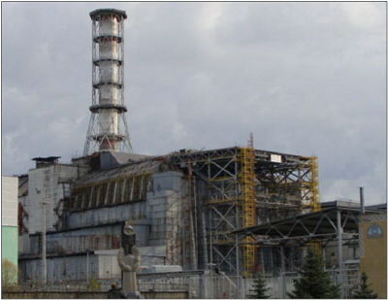
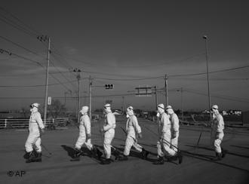
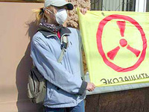
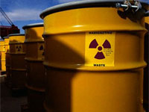
ПРОБЛЕМА РАДІОАКТИВНОГО ЗАБРУДНЕННЯ.
Забруднення місцевості радіоактивними речовинами може виникнути внаслідок аварії на атомній електростанції. Радіоактивні речовини спричиняють зовнішнє і внутрішнє опромінення людини, що викликає надзвичайно небезпечні для життя захворювання. Унаслідок аварії наЧорнобильській АЕС в Україні у 1986 р. радіоактивно забрудненими виявилися території багатьох областей.

Slide 7
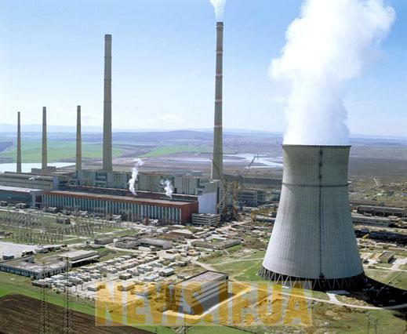
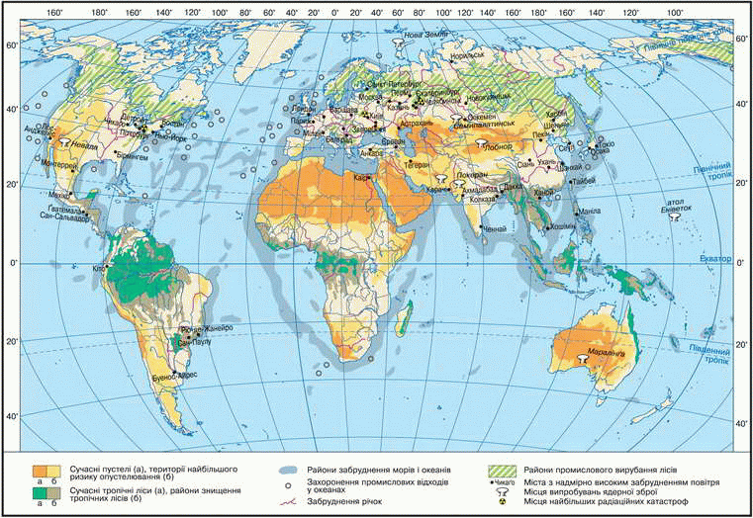
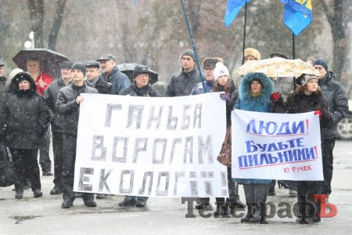
РАЙОНИ ЕКОЛОГІЧНОГО ЛИХА.
Райони з катастрофічним забрудненням природного середовища називаютьрайонами екологічного лиха. Такими, наприклад, є південні райони Африки, надмірно забруднені викидами численних ТЕС і промислових підприємств. В Євразії районами екологічним лиха є Аральське море і Перська затока, в Україні – 30-кіломерова зона навколо Чорнобильської АЕС, частини Донецької і Луганської областей.

